Slide 1
生成式人工智慧導論
生成字體 - FontDiffuser
賴秋彤-林家弘
國立臺北科技大學資訊工程系

Slide 2
目錄

Slide 3
目錄
介紹
流程
實作

Slide 4
介紹
01

Slide 5
字的來源
為了讓同學們未來可以隨意更換自己想要的字體內容，因此我們透過此講義將如何取得字的方式給同學們參考
如果要完成作業的同學，所有字的輸出結果已經放在 Github - fontdiffuser-finetune 內，在 Colab 載完專案的同時，也會下載到這些內容，直接使用即可，不需額外執行此專案

Slide 6
字數統計
計算稿紙撰寫過的數量及實際蒐集到的字元數
手寫過的字數: 4493字
手寫過的字 - 重複字: 2830字
不同書寫方式可能會略有誤差 (約±10字)

Slide 7
字數統計
作業三的 simple, medium, strong baseline 的總字數
MOE4808(教育部常用字): 4808字
Big5: 13466字
notosans(思源黑體) 20740字
實作需生成的目標字數
MOE4808 - 手寫過的字數，共有: 3296字
big5 - MOE4808 - 手寫過的字數，共有: 8193字
notosans - big5 - MOE4808 - 手寫過的字數，共有: 6585字

Slide 8
介紹：教育部4808個常用字
民國71年9月1日教育部公告的「常用國字標準字體表」所收錄之4,808個常用字
資料來源：常用字下載

Slide 9
介紹：Big5
分割區 | 用途
0x8140–0xA0FE | 保留給使用者自訂字元（造字區）
0xA140–0xA3BF | 標點符號、希臘字母、特殊符號，包括在0xA259–0xA261，安放了九計量用漢字：兙兛兞兝兡兣嗧瓩糎
0xA3C0–0xA3FE | 保留。此區沒有開放作造字區用
0xA440–0xC67E | 常用漢字（5401字），字集來源除教育部「常用國字標準字體表」所列4808字外，並優先收編國中、國小教科書中常用字587字及異體字6字。先按筆畫再按部首排序
0xC6A1–0xC8FE | 保留給使用者自訂字元（造字區）
0xC940–0xF9D5 | 次常用漢字（7652字），字集來源除教育部「次常用國字標準字體表」所列6330字外，並篩選編入教育部「罕用國字標準字體表」表中使用頻率較高之1320字。亦是先按筆畫再按部首排序
0xF9D6–0xF9DC | 七個倚天外字集的擴充字：碁銹裏墻恒粧嫺（此七字分別為「棋鏽裡牆恆妝嫻」之異體字）
0xF9DD–0xFEFE | 保留給使用者自訂字元（造字區）

Slide 10

介紹：Noto Sans Traditional Chinese
簡稱 Noto Sans TC，中文為思源黑體
是一款為了臺灣、澳門設計的無襯線字體
目前在 Google Font 上有 9 種字體粗細可選擇
如：Thin, ExtraLight, …… , Bold, Black等

Slide 11
流程
02

Slide 12





流程：教育部4808個常用字
「常用字」那欄
貼到編輯器
另存文字檔 (1_MOE4808.txt)
上網搜尋
教育部常用字
下載 .ods 版
開啟表格

Slide 13


流程：Big5
big5_to_char.py
上網搜尋
來源檔案
複製到編輯器
保留所需範圍
執行程式
輸出文字檔
(2_big5.txt)

Slide 14



流程：Noto Sans TC
ttf_to_char.py
下載字體包
字體萃取
取得 Unicode
執行程式
輸出文字檔
(3_notosans.txt)

Slide 15
實作-教育部4808個常用字
03

Slide 16
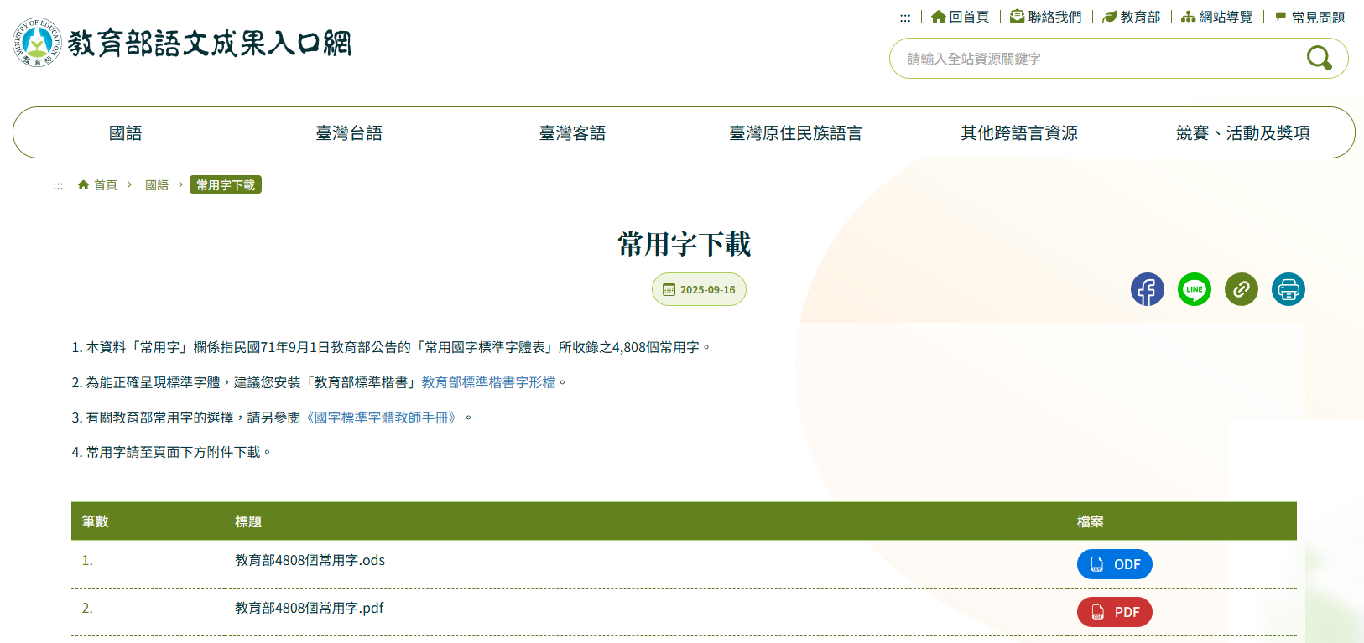
ods檔下載
點擊下載.ods檔

Slide 17
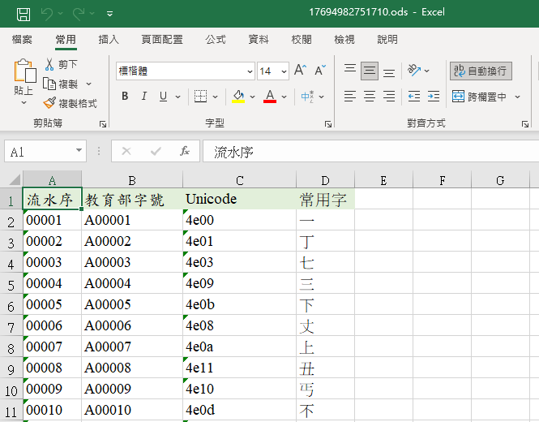
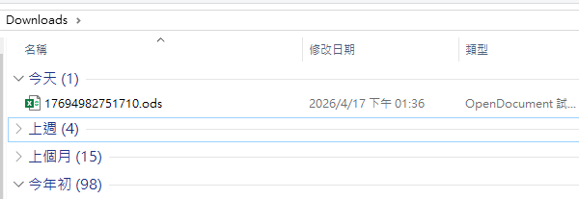
開啟檔案

Slide 18
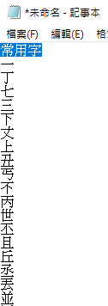
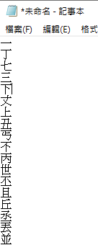
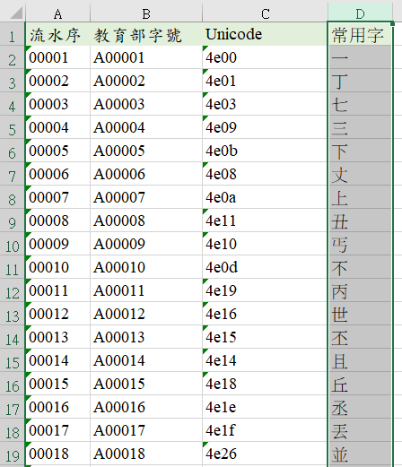
選取內容
刪除標題
複製這欄
貼到文字編輯器

Slide 19
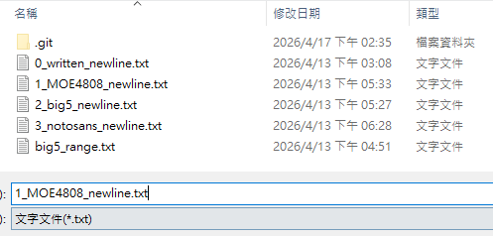
儲存檔案
將檔案儲存為文字檔(.txt)

Slide 20
實作-Big5
04

Slide 21
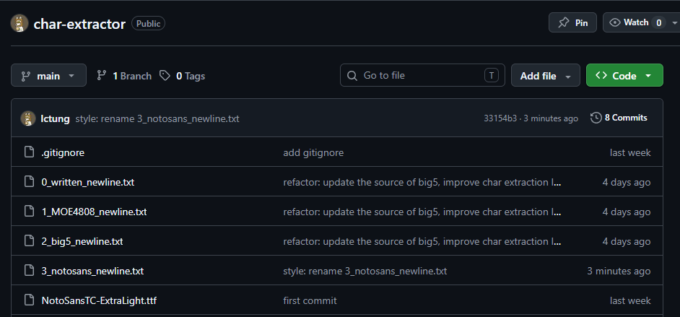
專案下載
點擊網址：https://github.com/lctung/char-extractor

Slide 22
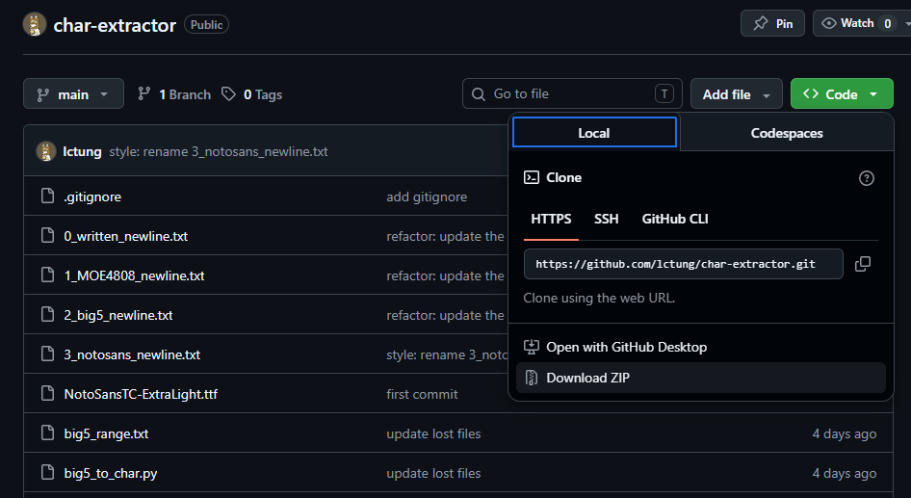
專案下載

Slide 23
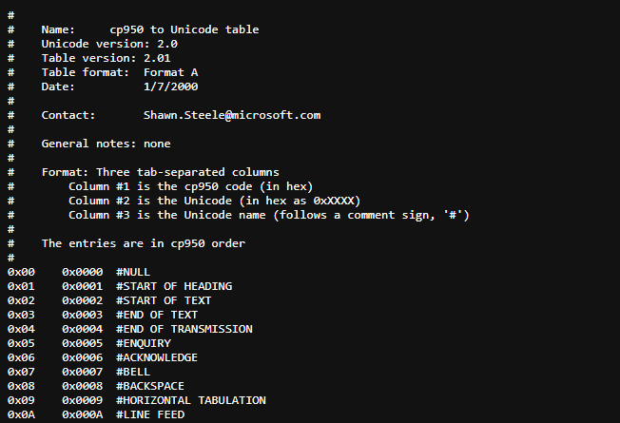
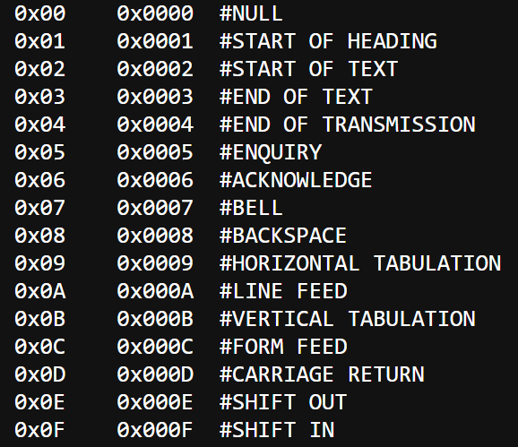
開啟官方對照表
點擊連結：Unicode官網提供 CP950.TXT
Big5 Unicode 對應說明

Slide 24
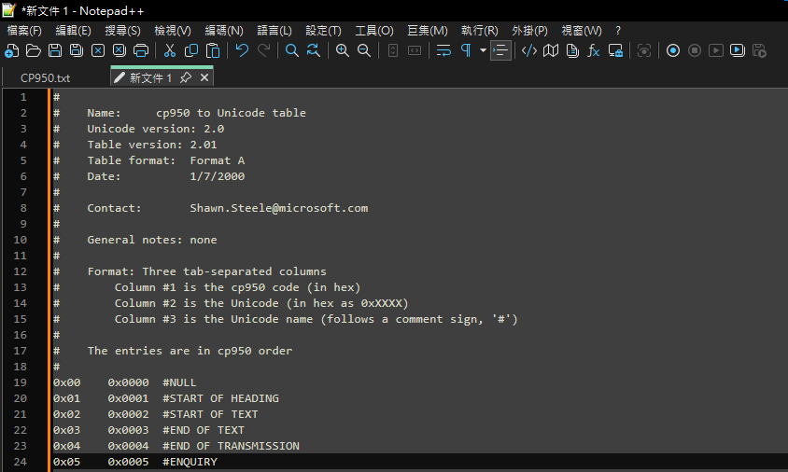
內容確認
複製網頁上的內容至文字編輯器

Slide 25
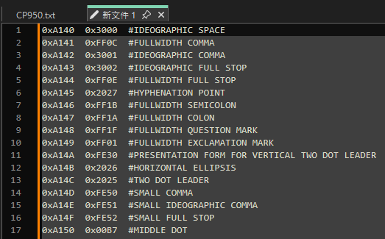
保留所需範圍
從 Big5 0xA140 (第275行) 開始，這之前的全部刪除
另存此文字檔，作為 big5_to_char.py 的輸入

Slide 26

執行程式
啟動虛擬環境 fontenv
修改檔案路徑
輸入指令
conda activate fontenv
python big5_to_char.py

Slide 27
實作-NotoSansTC
05

Slide 28
專案下載
點擊網址：https://github.com/lctung/char-extractor
僅需下載一次，下載過可以略過此步驟

Slide 29
專案下載

Slide 30
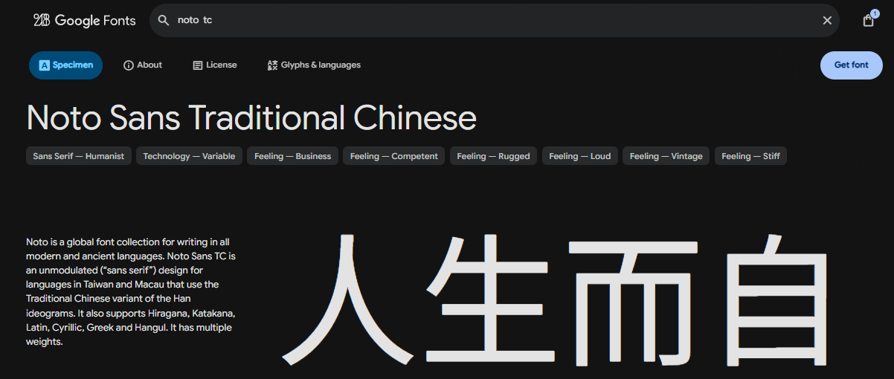
下載字體包

Slide 31
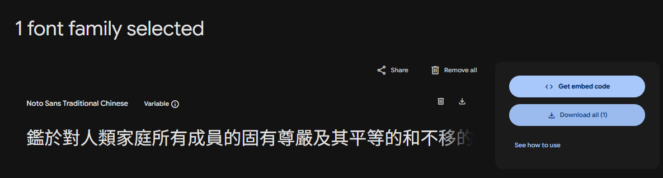
下載字體包
點擊兩者皆可下載

Slide 32
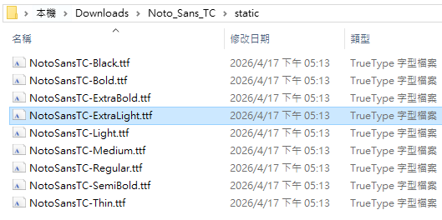
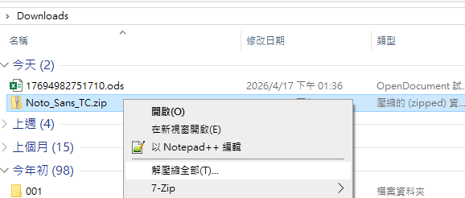
解壓縮字體包
放在這，或移動到專案資料夾底下都可以

Slide 33
執行程式
啟動虛擬環境 fontenv
修改檔案路徑
輸入指令
conda activate fontenv
python ttf_to_char.py

Slide 34
聯絡資訊
06

Slide 35
助教聯絡資訊
TA Email
賴秋彤 t114598033@ntut.org.tw
Email 標題(主旨)
請按照此格式(X為作業編號)： [ai2026s-hwX-學號]

